Slide 1

«Жаңа білім. Қазақ тіліндегі 100 жаңа оқулық»
Новое гуманитарное знание. 100 новых учебников на казахском языке»

Slide 2


«Мен халқымның тағлымы мол тарихы мен ықылым заманнан арқауы үзілмеген ұлттық салт-дәстүрлерін алдағы өркендеудің берік діңі ете отырып, әрбір қадамын нық басуын болашаққа сеніммен бет алуын қалаймын»
Н.Ә. Назарбаев

Slide 3

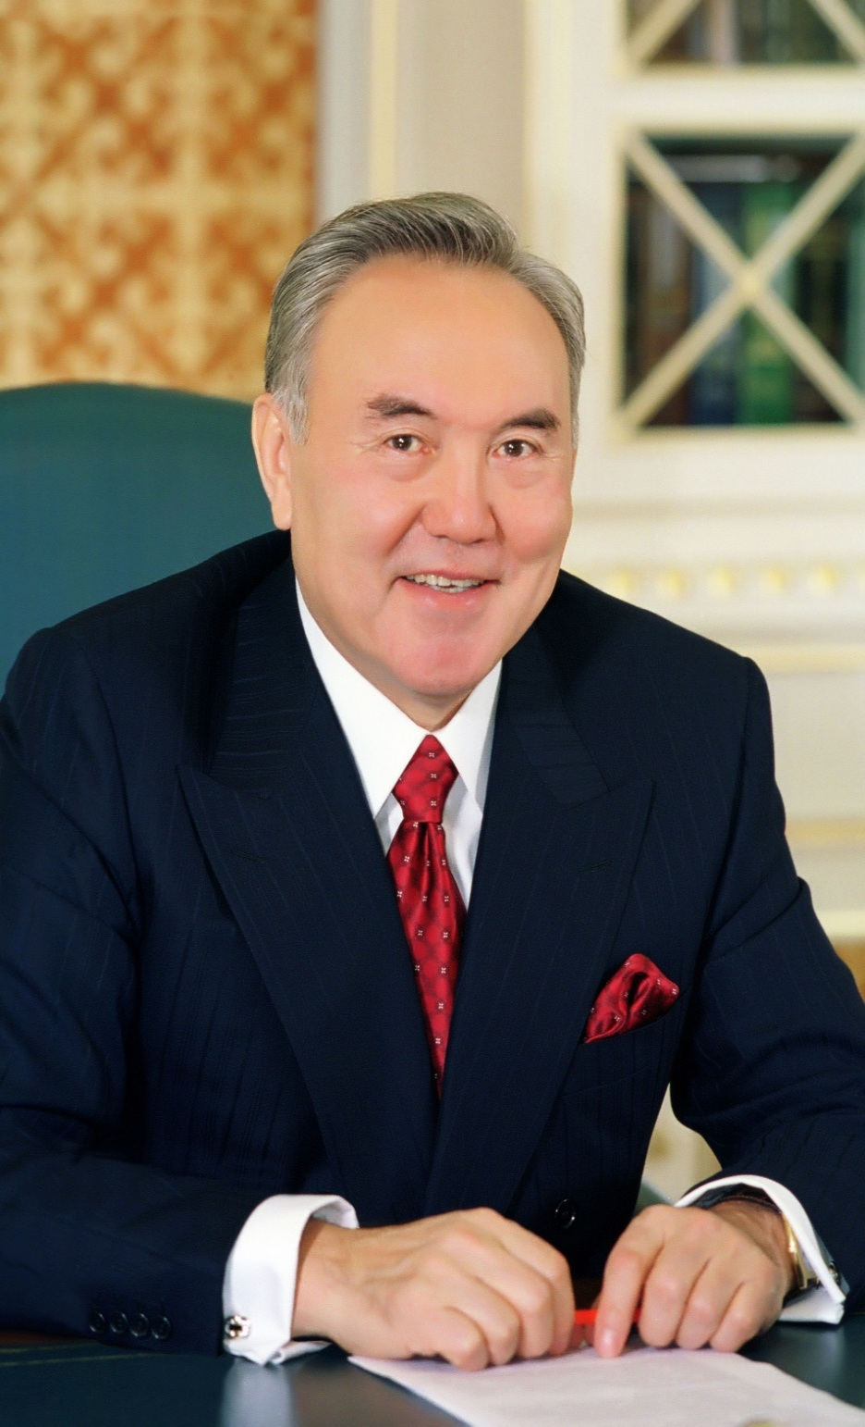
12 апреля 2017 года была опубликована статья главы государства Казахстана, направленная на модернизацию общественного сознания. В рамках этой программы был реализован проект «Новое гуманитарное знание. 100 новых учебников на казахском языке». Книги охватывают широкий спектр научных знаний, включая сферы философии, социологии, психологии, языкознания, экономики, менеджмента, предпринимательства, религиоведения, антропологии, журналистики и др.

Slide 4




Психология
Адамзат-бүгін адам, ертең-топырақ,
Бүгінгі өмір жарқылдан алдар бірақ.
Ертең өзің қайдасың білемсің?
Өлмек үшін туғансың, ойлан шырақ!!!
Абай

Slide 5
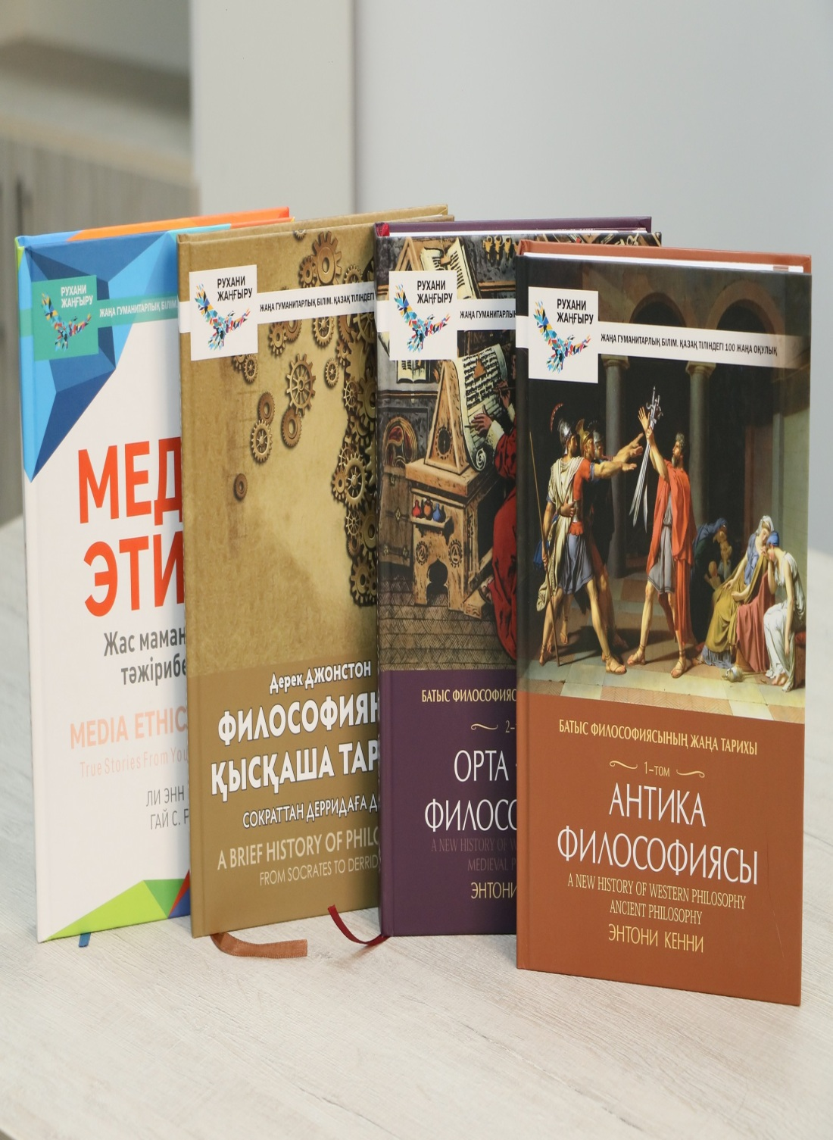




Философия

Slide 6







Slide 7

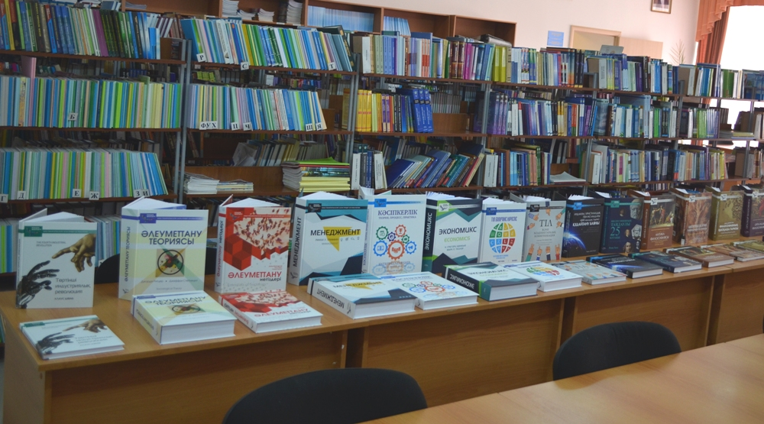
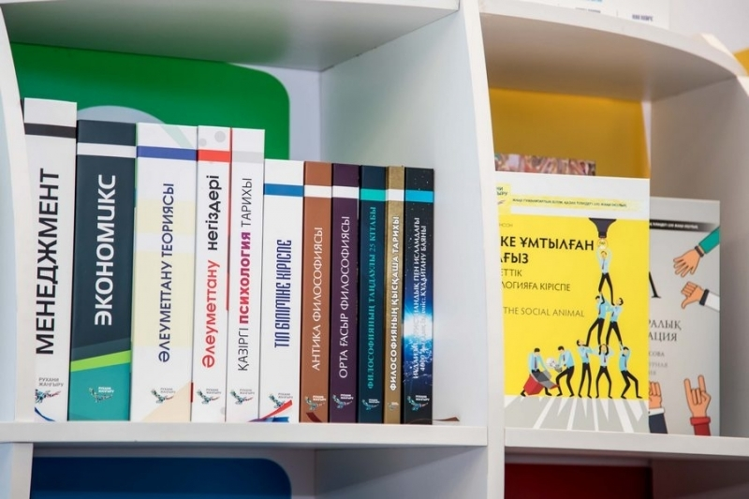
Экономика
- Біздің экономикамыз, біздің тәуелсіздігіміз, халықтар достығы деп аталатын өлкеміздегі тастың мәні бар, - деді Н.Ә.Назарбаев.
Әлеуметтану
«Әлеуметтану – бұл адамның әлеуметтік өмірі, топтар мен қоғам жөнінде оқу».
Э.Гидденс

Slide 8


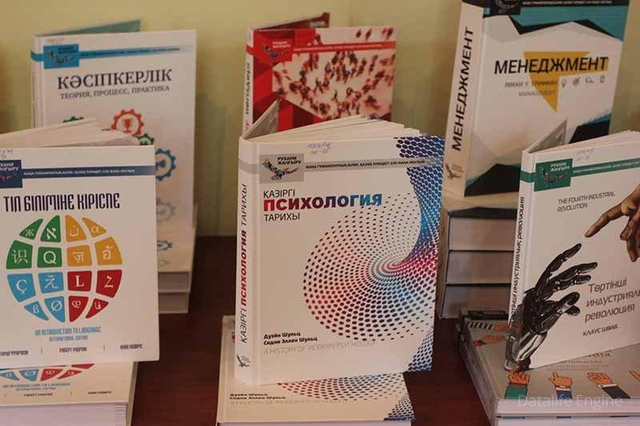
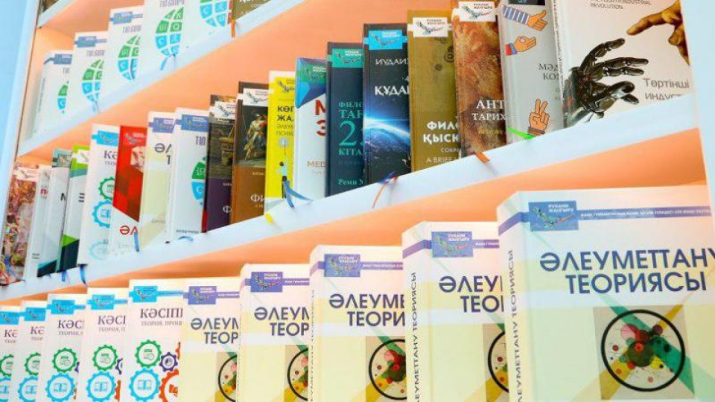
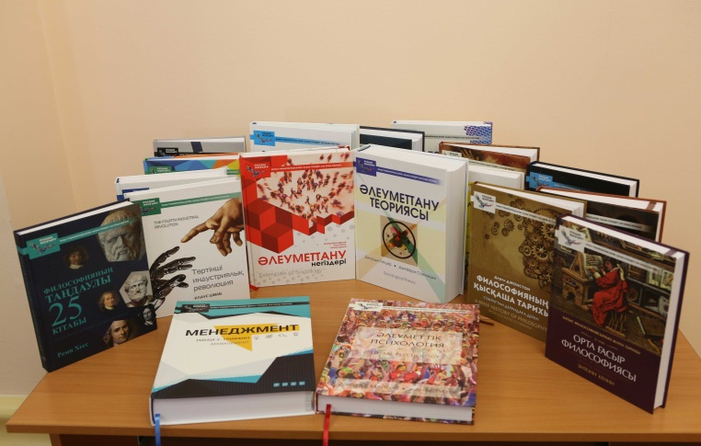

Slide 9

Тәуелсіздік-бабаларымыздың аңсаған арманы, мұраты және мұрасы!
Н.Ә. Назарбаев

Slide 10

Құрметті оқырмандар!
Бұл оқулықтарды біздің кітапхананың барлық оқу залы мен абонементтерінен алуға болады.

